Slide 1
Αγγλία
Παναγιώτα
Μαριάννα

Slide 2
Πληροφορίες
Η Αγγλία είναι νησιωτική χώρα της Ευρώπης και αποτελεί τμήμα του Ηνωμένου Βασιλείου. Συνορεύει βόρεια με τη Σκωτία και δυτικά με την Ουαλία. Η Αγγλία βρέχεται βορειοδυτικά από την Ιρλανδική Θάλασσα, ενώ νοτιοδυτικά από την Κελτική Θάλασσα. Η Βόρεια Θάλασσα στα ανατολικά και η Θάλασσα της Μάγχης στα νότια τη χωρίζουν από την ηπειρωτική Ευρώπη.

Slide 3
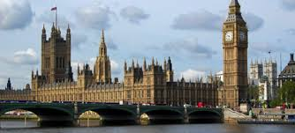
Το Big Ben

Slide 4
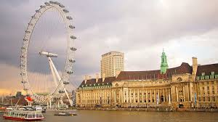
Η μεγαλύτερη ρόδα στον κόσμο

Slide 5
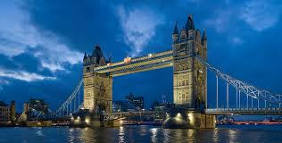
Ποταμός Τάμεσης

Slide 6
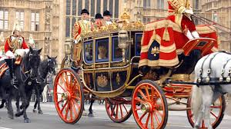
Η άμαξα της βασίλισσας Ελισάβετ

Slide 7
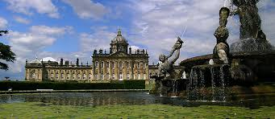
Το παλάτι της Αγγλίας

Slide 8
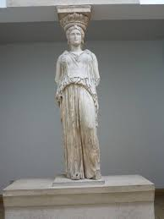
Αρχαιολογικό μουσείο

Slide 9
Λονδίνο

Slide 10
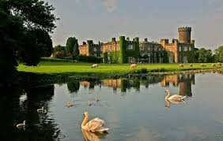
Η λίμνη του κάστρου

Slide 11
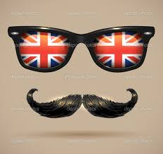
ΤΕΛΟΣ

